Slide 1
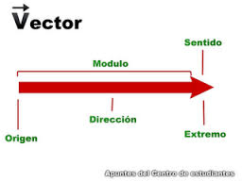
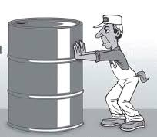


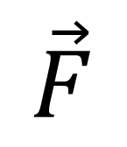
Fuerza
Tipo de interacción
Magnitud vectorial
Representamos mediante vectores
Características
Punto de aplicación
Dirección
Sentido
Módulo
$$\vec{F}$$
y
D.C.L.
$$\vec{F}$$
x

Slide 2
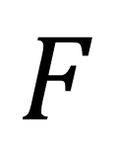
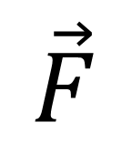

CONSIDEREACIONES IMPORTANTES
NOTACIÓN
$$\vec{F}$$
Cuando nos referimos al vector fuerza
$$F$$
Cuando no referimos al módulo del vector
La unidad de medida de las fuerzas en el sistema internación de unidades y medidas (S.I.) es: N (Newton)
Se define como la fuerza necesaria para proporcionar una aceleración de 1 m/s² a un objeto cuya masa es 1 kg.
$$1N\sim 1kg.m/s^{2}$$

Slide 3
SUMA DE FUERZAS
SUMA DE FUERZAS COLINEALES
SUMA DE FUERZAS NO COLINEALES
Las fuerzas tienen la misma dirección
Las fuerzas tienen distinta dirección

Slide 4














SUMA DE FUERZAS COLINEALES
Vamos a suponer que actúan dos fuerzas con la misma dirección sobre una caja.
F₁ = 60 N F₂ = 80 N
$$\vec{F_{R}}=\vec{F_{1}}+\vec{F_{2}}$$
$$F_{R}=60N+80N$$
$$\vec{F_{1}}$$
$$\vec{F_{2}}$$
$$F_{R}=140N$$
$$F_{R}=F_{1}+F_{2}$$
$$\vec{F_{R}}$$
Representación del vector resultante
$$\vec{F_{1}}$$
$$\vec{F_{2}}$$
$$\vec{F_{R}}=\vec{F_{1}}+\vec{F_{2}}$$
$$F_{R}=80N−60N$$
$$F_{R}=F_{2}−F_{1}$$
$$F_{R}=20N$$
$$\vec{F_{R}}$$

Slide 5




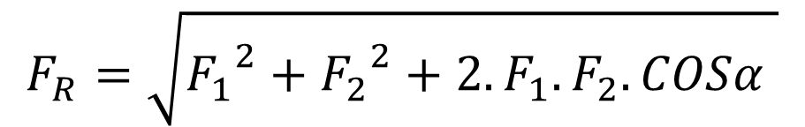


SUMA DE FUERZAS NO COLINEALES
Vamos a suponer que actúan dos fuerzas con distinta dirección sobre una caja.
F₁ = 60 N F₂ = 80 N
$$\vec{F_{1}}$$
$$\vec{F_{R}}$$
$$α$$
$$\vec{F_{2}}$$
Para determinar el módulo de la fuerza resultante debemos aplicar un teorema llamado “TEOREMA DEL COSENO”
Ángulo que forma las fuerzas entre sí
$$\vec{F_{R}}=\vec{F_{1}}+\vec{F_{2}}$$
$$F_{R}=\sqrt{{F_{1}}^{2}+{F_{2}}^{2}+2.F_{1}.F_{2}.COSα }$$
Comprueba que en este caso
$$F_{R}=122 N$$
(supongan que el ángulo es de 60º)

Slide 6






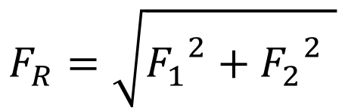
SUMA DE FUERZAS NO COLINEALES
Vamos a suponer que actúan dos fuerzas perpendiculares entre sí, sobre una caja.
F₁ = 60 N F₂ = 80 N
EN ESTE CASO PARTÍCULAS PODEMOS UTILIZAR EL TEOREMA DE PITÁGORAS..
$$\vec{F_{1}}$$
$$\vec{F_{R}}$$
$$F_{R}=\sqrt{{F_{1}}^{2}+{F_{2}}^{2} }$$
$$90º$$
$$\vec{F_{2}}$$
$$F_{R}=100 N$$
$$\vec{F_{R}}=\vec{F_{1}}+\vec{F_{2}}$$
Comprueba este resultado
IMPORTANTE!!!
EL TEOREMA DE PITÁGORAS SOLO LO PODEMOS APLICAR SI EL ÁNGULO ENTRE LOS VECTORES ES DE 90º

Slide 7




Descomposición vectorial
Representar una fuerza de módulo 40 N y que forme 55º con el eje horizontal.
y
Componente vertical
$$\vec{F}$$
$$\vec{F_{y}}$$
$$55º$$
x
$$\vec{F_{x}}$$
Componente horizontal

Slide 8
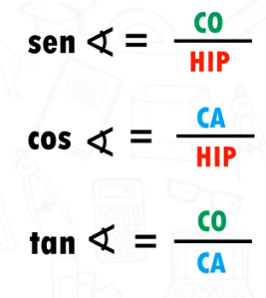




ES IMPORTANTE REPASAR LO APRENDIDO SOBRE FUNCIONES TRIGONOMÉTRICAS
VIDEO
Valor del ángulo
Cateto Opuesto
$$α$$
Cateto Adyacente
HIPOTENUSA
$$α$$
CATETO OPUESTO
Hipotenusa
$$α$$
$$α$$
CATETO ADYACENTE

Slide 9



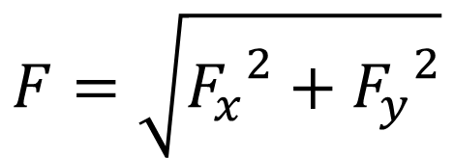







y
HIPOTENUSA
$$\vec{F_{y}}$$
CATETO OPUESTO
HIP
CO
$$55º$$
$$\vec{F_{x}}$$
x
CATETO ADYACENTE
CA
CA
$$F_{x}$$
$$\cos{α}=\frac{F_{x}}{F}$$
$$F_{x}=F.\cos{α}$$
$$F_{y}$$
$$\sin{α}=\frac{F_{y}}{F}$$
$$F_{y}=F.\sin{α}$$
CO
HIP
Aplicando el teorema de PITÁGORAS
$$F=\sqrt{{F_{x}}^{2}+{F_{y}}^{2}}$$
$$F$$

Slide 10
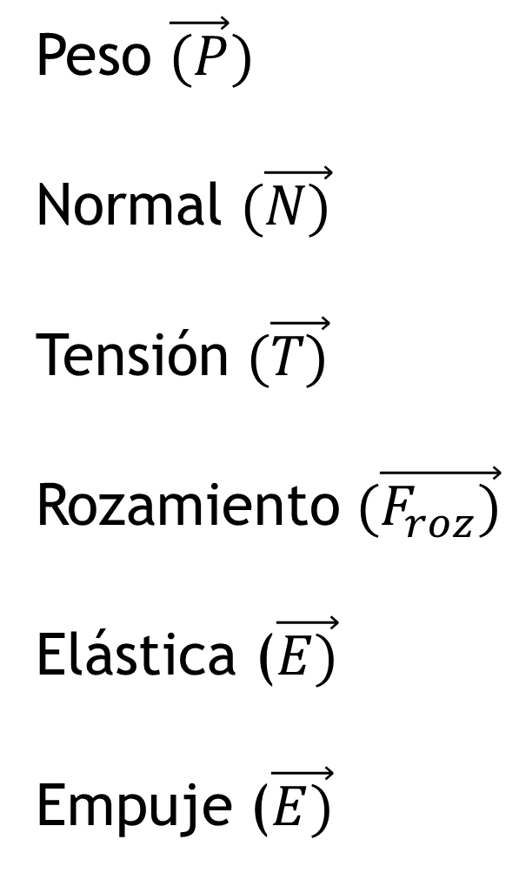
Fuerzas importantes
Peso $\vec{(P})$
Normal $(\vec{N)}$
Tensión $(\vec{T)}$
Rozamiento $(\vec{F_{roz})}$
Elástica ($\vec{E)}$
Empuje ($\vec{E)}$

Slide 11
CONSIDERACIONES IMPORTANTES PARA CADA UNA DE LAS FUERZAS IMPORTANTES

Slide 12
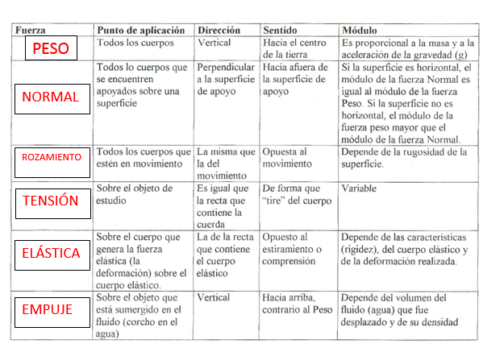

Slide 13

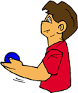
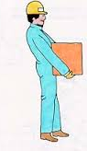






PESO
$$\vec{P}$$
$$\vec{P}$$
$$\vec{P}$$
$$\vec{P}$$

Slide 14
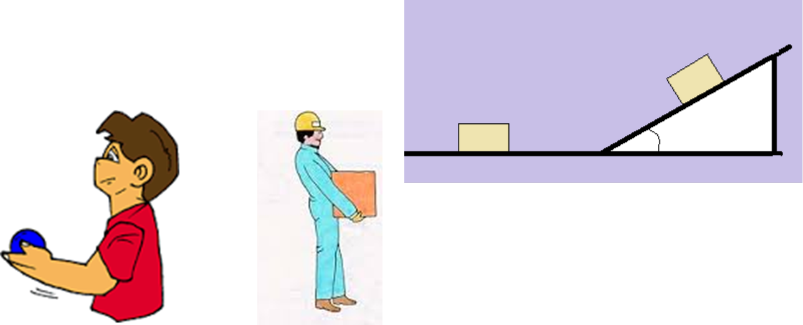



NORMAL
$$\vec{N}$$
$$\vec{N}$$
$$\vec{N}$$

Slide 15
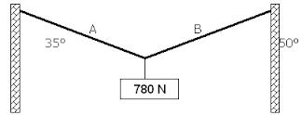
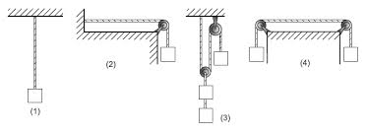

TENSIÓN
$$\vec{T}$$

Slide 16
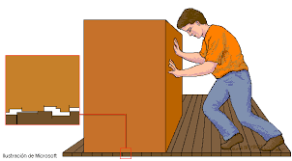
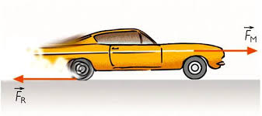
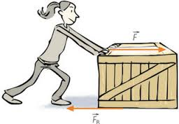
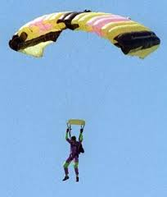
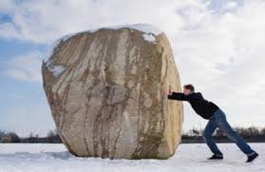
ROZAMIENTO

Slide 17

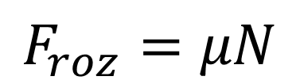

FUERZA DE ROZAMIENTO
Fuerza surge de la interacción entre dos cuerpos que están en contacto y que se resiste al movimiento relativo entre ellos.
>
ROZAMIENTO ESTÁTICO
ROZAMIENTO CINÉTICO
Reposo
Movimiento
$$F_{roz}=μN$$
>
$$μ_{s}$$
$$μ_{k}$$

Slide 18
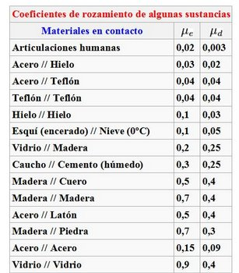

Slide 19
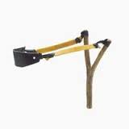
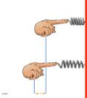
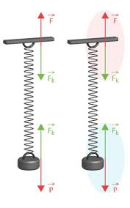

ELÁSTICA

Slide 20

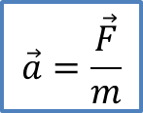
Primera ley de Newton: LEY DE INERCIA
Todo cuerpo continúa en un estado de reposo o de movimiento uniforme en línea recta, excepto cuando se le obliga a cambiar ese estado debido a fuerzas que se le aplican.
Tercera ley de Newton: LEY DE ACCIÓN Y REACCIÓN
Para cada acción existe siempre una reacción igual. La interacción de dos cuerpos sucede siempre mediante una fuerza y otra fuerza contraria de igual magnitud y dirección, pero sentido contrario.
Segunda ley de Newton: Ley fundamental de la dinámica
Una fuerza neta aplicada a un objeto lo hace acelerar con una tasa que es inversamente proporcional a la masa del objeto
$$\vec{a}=\frac{\vec{F}}{m}$$
$$\vec{F}=m.\vec{a}$$

Slide 21

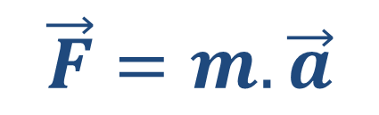
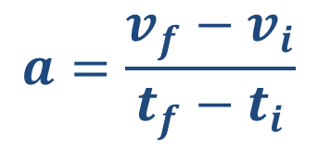
$$\vec{F}=m.\vec{a}$$
La fuerza neta y la aceleración tienen la misma dirección y sentido.
La aceleración se define como la relación del cambio de su velocidad dividido por el tiempo transcurrido en ese tiempo.
Aceleración media $=\frac{cambio de velocidad}{tiempo transcurrido}$
$$a=\frac{v_{f}−v_{i}}{t_{f}−t_{i}}$$
La unidad de la aceleración en el S.I. es m/s²

Slide 22
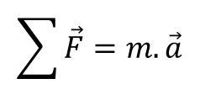
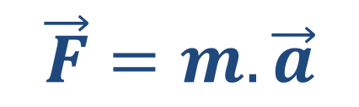
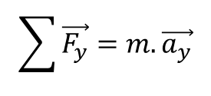
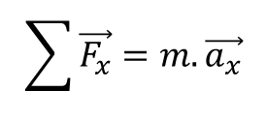
$$\vec{F}=m.\vec{a}$$
$$\sum{\vec{F}=m.\vec{a}}$$
$$\sum{\vec{F_{x}}=m.\vec{a_{x}}}$$
$$\sum{\vec{F_{y}}=m.\vec{a_{y}}}$$

Slide 23
EJEMPLOS

Slide 24










EJEMPLOS
$$\vec{F}$$
$$\vec{N}$$
$${\vec{F}}_{y}$$
$$\vec{F}$$
$$\vec{f}$$
$$\vec{f}$$
$$\vec{N}$$
$${\vec{F}}_{x}$$
$$\vec{P}$$
$$\vec{P}$$

Slide 25
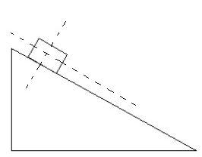

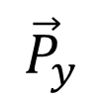



$$\vec{N}$$
$$\vec{f}$$
$${\vec{P}}_{x}$$
$${\vec{P}}_{y}$$
$$\vec{P}$$

Slide 26
VOLVAMOS A LAS LEYES DE NEWTON…

Slide 27
Primera ley de Newton: LEY DE INERCIA
Todo cuerpo continúa en un estado de reposo o de movimiento uniforme en línea recta, excepto cuando se le obliga a cambiar ese estado debido a fuerzas que se le aplican.
Tercera ley de Newton: LEY DE ACCIÓN Y REACCIÓN
Para cada acción existe siempre una reacción igual. La interacción de dos cuerpos sucede siempre mediante una fuerza y otra fuerza contraria de igual magnitud y dirección, pero sentido contrario.
Segunda ley de Newton: Ley fundamental de la dinámica
Una fuerza neta aplicada a un objeto lo hace acelerar con una tasa que es inversamente proporcional a la masa del objeto
$$\vec{a}=\frac{\vec{F}}{m}$$
$$\vec{F}=m.\vec{a}$$

Slide 28
Primera ley de Newton: LEY DE INERCIA
Todo cuerpo continúa en un estado de reposo o de movimiento uniforme en línea recta, excepto cuando se le obliga a cambiar ese estado debido a fuerzas que se le aplican.
Tercera ley de Newton: LEY DE ACCIÓN Y REACCIÓN
Para cada acción existe siempre una reacción igual. La interacción de dos cuerpos sucede siempre mediante una fuerza y otra fuerza contraria de igual magnitud y dirección, pero sentido contrario.
Segunda ley de Newton: Ley fundamental de la dinámica
Una fuerza neta aplicada a un objeto lo hace acelerar con una tasa que es inversamente proporcional a la masa del objeto
$$\vec{a}=\frac{\vec{F}}{m}$$
$$\vec{F}=m.\vec{a}$$

Slide 29
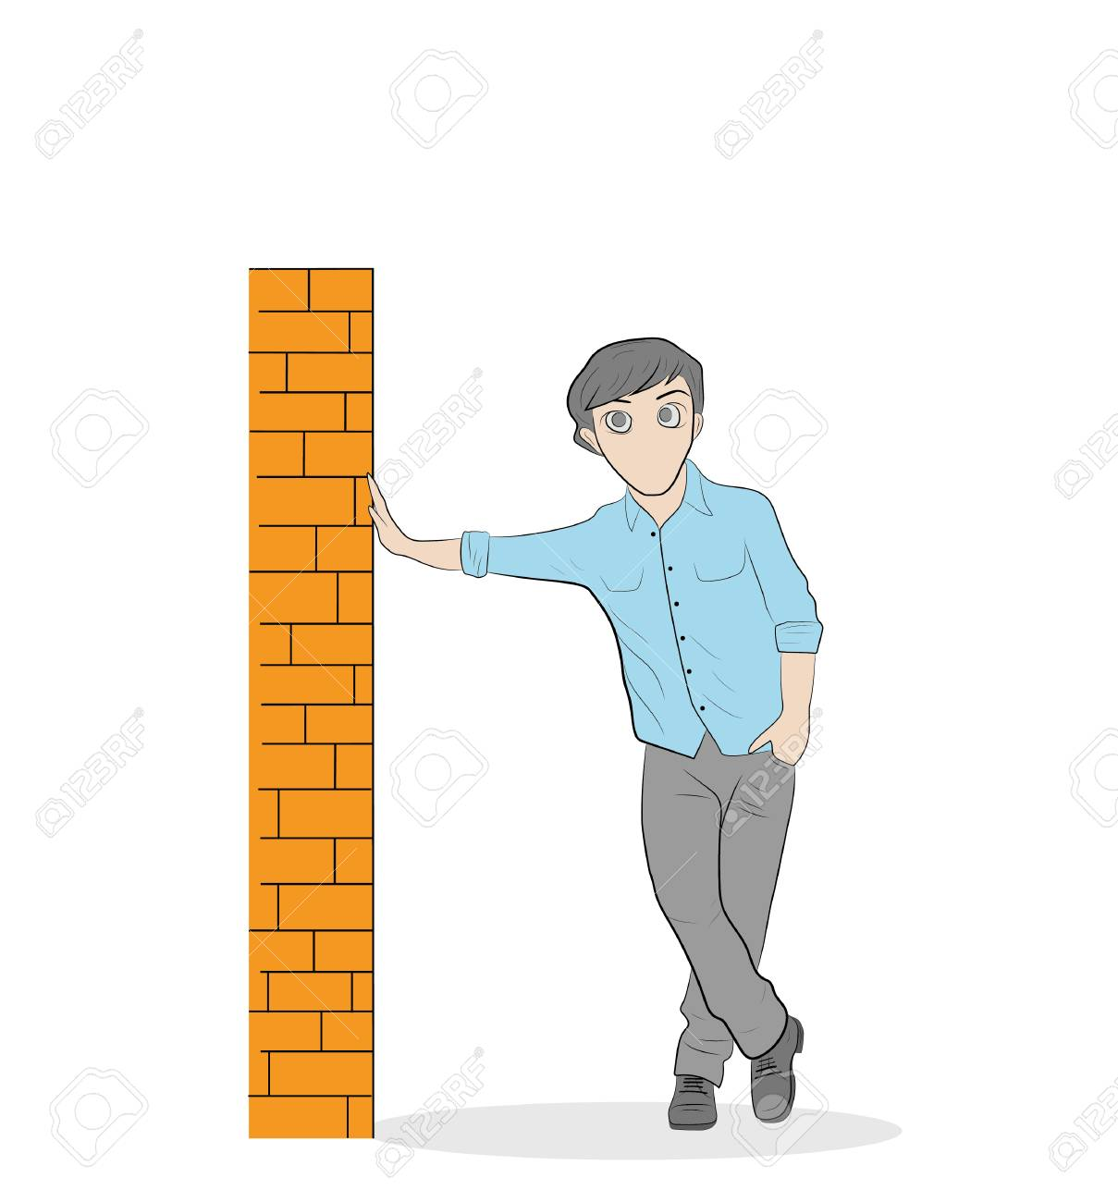
Tercera ley de Newton: LEY DE ACCIÓN Y REACCIÓN
Para cada acción existe siempre una reacción igual. La interacción de dos cuerpos sucede siempre mediante una fuerza y otra fuerza contraria de igual magnitud y dirección, pero sentido contrario.
VIDEO 1
VIDEO 2
ANALIZAMOS LAS FUERZAS QUE SE EJERCEN EN ESTA SITUACIÓN

Slide 30
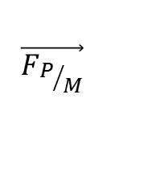
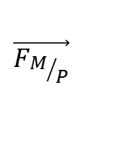
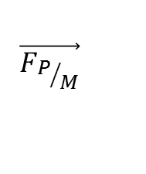
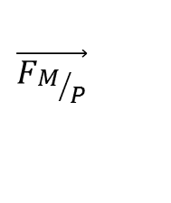
Aquí observamos la interacción entre la MANO y la PARED.
En toda interacción existen DOS fuerzas
$$\vec{F_{M/P}}$$
$$\vec{F_{P/M}}$$
$$\vec{F_{P/M}}$$
$$\vec{F_{M/P}}$$
Fuerza que ejerce la Pared sobre la Mano
Fuerza que ejerce la Mano sobre la Pared
¿y por qué no se anulan?
Estas fuerzas tienen igual módulo y dirección, pero su sentido es opuesto.
El punto de aplicación es diferente…

Slide 31
Es importante observar que este principio de acción y reacción relaciona dos fuerzas que no están aplicadas al mismo cuerpo, produciendo en ellos aceleraciones diferentes, según sean sus masas.
Con esto vemos que aunque el módulo de las dos fuerzas sean iguales, LOS EFECTOS SOBRE CADA UNO DE LOS CUERPOS ES DIFERENTE.
EJEMPLOS

Slide 32
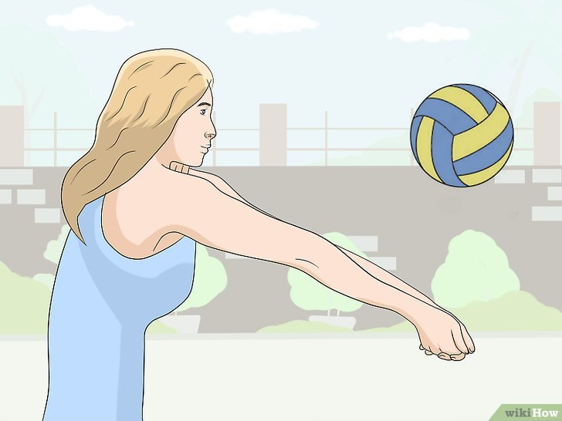
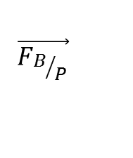
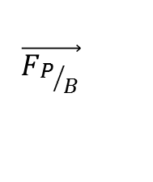
$$\vec{F_{B/P}}$$
Aquí vemos que aunque el módulo de la fuerza que ejerce el brazo sobre la pelota es igual al módulo de la fuerza que ejerce la pelota sobre los brazos; el efecto que produce sobre ambos es DISTINTO…
$$\vec{F_{P/B}}$$
Puede cambiar de dirección y sentido. En este caso cambia el sentido del movimiento de la pelota
EFECTOS:
PELOTA
BRAZO
Aunque los brazos se mueven en el momento del impacto, este movimiento es imperceptible
AQUÍ QUEDA CLARO QUE EL EFECTO SOBRE LA PELOTA ES DIFERENTE AL EFECTO SOBRE LOS BRAZOS. EN PRINCIPIO PODRÍAMOS ARGUMENTAR QUE CUANTO MENOR SEA LA MASA, MAYOR ES EL EFECTO QUE PRODUCE UNA FUERZA

Slide 33
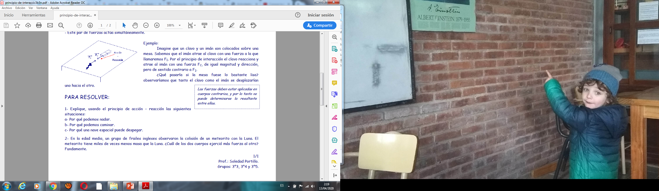
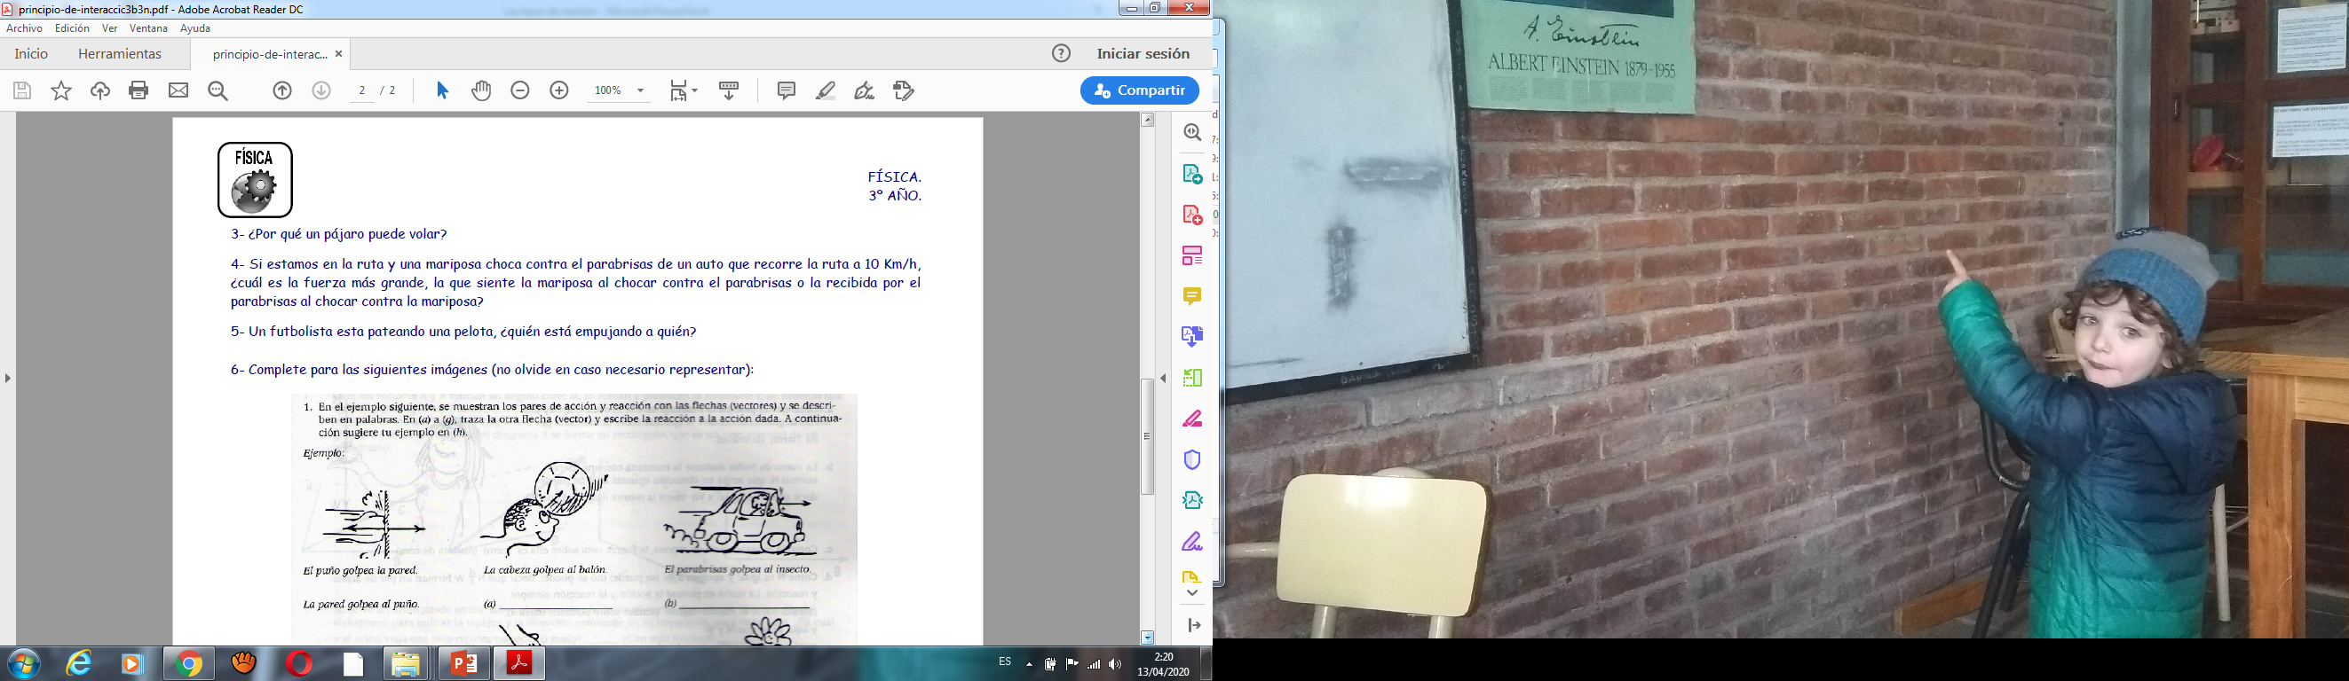
RAZONA Y EXPLICA CADA SITUACIÓN…

Slide 34


El cuerpo humano tiene varias semejanzas estructurales con los edificios altos y con los puentes. Hace unos 500 años, Leonardo da Vinci descubrió que los huesos y músculos de los vertebrados forman un sistema de palancas.
Seguramente esto debe estar relacionado

Slide 35
¿Relacionado con qué?
Sistemas de fuerzas
Estructura
Equilibrio
Así que podrías decir que un puente es un estructura donde intervienen sistemas de fuerzas y que deben cumplir cierta condición para que se encuentren en equilibrio.
Recordemos:
¿Qué ley de Newton tenía relación con el equilibrio?

Slide 36
Primera Ley de Newton:
Si la suma de la fuerzas que actúan sobre un cuerpo es cero, podemos afirmar que se encuentra en equilibrio de traslación. Esto implica que si el cuerpo está en reposo, permanecerá en reposo y si está moviéndose seguirá haciéndolo el línea recta y con velocidad constante (M.R.U.)

Slide 37

Ejemplo: En el taller mecánico “La rueda floja” se tiene un motor colgado como muestra la figura
El motor que cuelga inmóvil en la figura tiene una masa de 82 kg. Además se sabe que los angulos son iguales y tienen un valor de 20º.
a) Calcular la tensión de los cables.
b) La fuerza horizontal que tiende a sacar los pernos de soporte de las paredes

Slide 38

Calcule las tensiones para cada caso, sabiendo que el bloque permanece en reposo.

Slide 42
EFECTOS DE LA FUERZAS
Torque
Deformación
Movimiento
Elasticidad
Plasticidad
Traslación
Rotación
M.R.U.
M.C.U.
M.R.U.V.
M.C.U.V.
CAÍDA LIBRE
LANZAMIENTO DE PROYECTILES

Slide 43

Movimiento de traslación
media
Sistema de referencia
inicial
instantánea
Desplazamiento
Posición
Velocidad
final
Aceleración
Tiempo
Trayectoria
A
B
Desplazamiento

Slide 44




$$x_{i}$$
$$Δx=x_{f}−x_{i}$$
$$x_{f}$$
Cuando determinamos la razón de cambio de la posición en cada unidad de tiempo, estamos hablando de la VELOCIDAD
Velocidad media
Velocidad instantánea
Se define como el cociente entre el VECTOR DESPLAZAMIENTO y el intervalo de tiempo en el que se realiza dicho desplazamiento. Dicho de otra forma:
Velocidad a la que se mueve en cada instante
$$V_{m}=\frac{Δx}{Δt}→V_{m}=\frac{x_{f}−x_{i}}{t_{f}−t_{i}}$$

Slide 45
Cuando un cuerpo se mueve de forma tal que su velocidad en cada instante es diferente, es decir, que está cambiando su velocidad, decimos que está experimentando una aceleración.
Recuerden que esto ya lo estudiamos!!

Slide 46
M.R.U.
INICIO

Slide 47

M
R
U
Movimiento en el cual su trayectoria es una línea recta y se mueve con velocidad constante
El módulo, la dirección y el sentido deben permanecer invariantes
desplazamiento
$$v=\frac{∆x}{∆t}→v=\frac{x_{f}−x_{i}}{t_{f}−t_{i}}$$
Intervalo de tiempo
Ejemplos

Slide 48


Slide 49


Slide 50


M
R
U
V
Movimiento en el cual su trayectoria es una línea recta y su velocidad cambia uniformemente
y = mx + n
La aceleración es constante
$$a=\frac{v_{f}−v_{i}}{t_{f}−t_{i}}$$
$$v_{f}=at+v_{i}$$
Velocidad instantánea
GRÁFICAS
INICIO

Slide 51



Ecuaciones cinemáticas
$$v_{f}=at+v_{i}$$
$$x_{f}−x_{i}=v_{i}t+\frac{at^{2}}{2}$$
$$x_{f}−x_{i}=\frac{{v_{f}}^{2}−{v_{i}}^{2}}{2a}$$

Slide 52





Área = desplazamiento
Area _{total} = Area 1 + Area 2
1
2
$$a=\frac{v_{f}−v_{i}}{t_{f}−t_{i}}→v_{f}−v_{i}=a(t_{f}−t_{i})$$
$$\frac{(t_{f}−t_{i})(v_{f}−v_{i})}{2}$$
$$\frac{\left(t_{f}−t_{i}\right)a(t_{f}−t_{i}) }{2}$$
Area 1
Area 2
$$(t_{f}−t_{i})v_{i}$$

Slide 53




$$∆x=v_{i}(t_{f}−t_{i})+\frac{{(t}_{f} − t_{i})a(t_{f}−t_{i})}{2}$$
Ordenando los términos y considerando que t_{i} =0 s
$$x_{f}−x_{i}=v_{i}t+\frac{at^{2}}{2}$$
$$v_{f}=at+v_{i}$$
Despejamos el tiempo de la primera ecuación y lo sustituimos en la segunda
$$x_{f}−x_{i}=v_{i}t+\frac{at^{2}}{2}$$

Slide 54








$$v_{f}=at+v_{i}$$
$$\frac{v_{f}−v_{i}}{a}=t$$
$$x_{f}−x_{i}=v_{i}\frac{(v_{f}−v_{i})}{a}+\frac{a{\left[\frac{(v_{f}−v_{i}}{a}\right]}^{2}}{2}$$
$$x_{f}−x_{i}=v_{i}t+\frac{at^{2}}{2}$$
$$x_{f}−x_{i}=\frac{v_{i}.v_{f}−{v_{i}}^{2}}{a}+\frac{a\left[\frac{{(v}_{f}−v_{i})(v_{f}−v_{i})}{a^{2}}\right]}{2}$$
$$x_{f}−x_{i}=\frac{v_{i}v_{f}−{v_{i}}^{2}}{a}+\left(\frac{{v_{f}}^{2}−v_{f}v_{i}−v_{i}v_{f}+{v_{i}}^{2}}{2a}\right)$$
$$x_{f}−x_{i}=\frac{2v_{i}v_{f}−2{v_{i}}^{2}+{v_{f}}^{2}−2v_{i}v_{f}+{v_{i}}^{2}}{2a}$$
$$x_{f}−x_{i}=\frac{−2{v_{i}}^{2}+{v_{f}}^{2}+{v_{i}}^{2}}{2a}$$

Slide 55


$$x_{f}−x_{i}=\frac{−2{v_{i}}^{2}+{v_{f}}^{2}+{v_{i}}^{2}}{2a}$$
$$x_{f}−x_{i}=\frac{{v_{f}}^{2}−{v_{i}}^{2}}{2a}$$

Slide 56


CAÍDA LIBRE

Slide 57

Movimiento de un cuerpo bajo la acción exclusiva de un Campo Gravitatorio
El concepto es aplicable también a objetos en movimiento vertical ascendente sometidos a la acción desaceleradora de la gravedad, como un disparo vertical; o a cualquier objeto (satélites naturales o artificiales, planetas, etc.) en órbita alrededor de un cuerpo celeste.
Caída libre de una pelota. Se muestran, mediante fotografía estroboscópica, las posiciones de la pelota a intervalos regulares de tiempo: para t = 1, 2, 3, 4, 5, ..., el espacio recorrido es proporcional a 1, 4, 9, 16, 25, ..., etc.

Slide 58








$$F_{n}=m.a$$
$$P=m.g$$
$$v_{f}=at+v_{i}$$
$$y_{f}−y_{i}=v_{i}t+\frac{{at}^{2}}{2}$$
$$y_{f}−y_{i}=\frac{{v_{f}}^{2}−{v_{i}}^{2}}{2a}$$
$$a=−9,8m/{s^{2}}$$

